Slide 1
第二部分 集合论

Slide 2
第二部分 集合论
第6章 集合代数
第7章 二元关系
第8章 函数

Slide 3
第二部分 集合论
第6章 集合代数
主要内容
集合的基本概念
属于、包含
幂集、空集
文氏图等
集合的基本运算
并、交、补、差等
有穷集的计数
集合恒等式
集合运算的算律、恒等式的证明方法

Slide 4
6.1 集合的基本概念
1. 集合定义
集合没有精确的数学定义
理解：由个体汇集到一起构成的整体称为集合，称这些个体为集 合的元素或成员
常见的数集：N, Z, Q, R, C 等分别表示自然数、整数、有
理数、实数、复数集合
2. 集合表示法
列元素法（枚举法）----通过列出全体元素来表示集合
谓词表示法----通过谓词概括集合元素的性质
实例：
枚举法 自然数集合 N={0,1,2,3,…}
谓词法 S={ x | x是实数，x²−1=0}

Slide 5
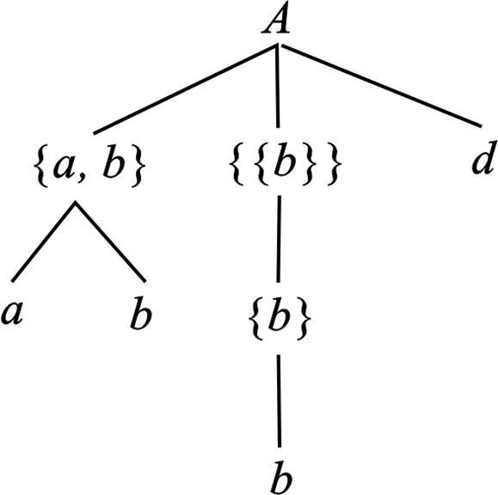
元素与集合
1. 集合的元素具有的性质
无序性：元素列出的顺序无关
相异性：集合的每个元素只计
数一次
确定性：对任何元素和集合都
能确定这个元素是否
为该集合的元素
2．元素与集合的关系
隶属关系：∈或者∉
规定：集合的元素都是集合，隶属关系可以看作处在树形图不同层次上的集合的关系，对任何的集合A都有A ∉ A
A={{a,b},{{b}},d}
d ∈A , a ∉A

Slide 6
集合与集合
集合与集合之间的关系：⊆, =, ⊈, ≠, ⊂, ⊄
定义6.1 设A， B为集合，如果B中的每个元素都是A中的元素，则称B是A的子集合，简称为子集，也称B被A包含，或A包含B，记为B ⊆ A
包含的符号化表示为：B ⊆ A ⇔ ∀x ( x∈ B → x∈ A )
如： N ⊆Z ⊆Q ⊆R ⊆C，但Z ⊈ N
定义6.2 设A， B为集合，如果A ⊆ B 且 B ⊆ A，则称A与B相等，记作A = B， 否则记作A ≠ B
相等的符号化表示为：A = B ⇔ A ⊆ B ∧ B ⊆ A
定义6.3 设A， B为集合，如果A ⊆ B 且A ≠ B，则称B是A的真子集，记作A ⊂ B
真子集的符号化表示为：A ⊂ B ⇔ A ⊆ B ∧ A ≠ B

Slide 7
A ⊈ B ⇔ ∃x ( x∈A ∧ x∉B )
思考：≠ 和 ⊄ 的定义
注意 ∈ 和 ⊆ 是不同层次的问题

Slide 8
空集、全集和幂集
1．定义6.4 空集 ∅ ：不含有任何元素的集合，记作∅
实例： { x | x∈R ∧ x²+1=0 }
定理6.1 空集是任何集合的子集。
证 对于任意集合A，
∅⊆A ⇔ ∀x (x∈∅→x∈A) ⇔T (恒真命题)
推论 ∅是惟一的
证：假设存在空集∅₁和∅₂，由定理6.1有
∅₁⊆∅₂和∅₂⊆∅_{1，}根据集合相等的定义，有∅₁=∅₂

Slide 9
空集、全集和幂集
含有n个元素的集合简称为n元集，它的含有m（m≤n）个元素的子集称作它的m元子集，任给一个n元集，怎样求出它的全部子集呢？
如：A=｛1,2,3｝有多少子集？
定义6.5 设A为集合，把A的全体子集构成的集合称作A的幂集：P(A)={ x | x ⊆ A } （或2^{A}）
实例：P(∅)={∅}, P({∅})={∅,{∅}}
计数：如果 |A|=n，则 |P(A)|=2^{n}.

Slide 10
空集、全集和幂集
定义6.6 全集 E：在一个具体问题中，如果所涉及的集合都是某个集合的子集，则称这个集合为全集，记为E
全集具有相对性：与问题有关，不存在绝对的全集

Slide 11
6.2 集合的运算
初级运算
集合的基本运算有
定义6.7 并集 A∪B = {x | x∈A ∨ x∈B}
交集 A∩B = {x | x∈A ∧ x∈B}
B对A的相对补 A−B = {x | x∈A ∧ x∉B}
如： A={a,b,c}, B={a}, C={b,d}
以上定义的并和交运算称为初级并和初级交

Slide 12
6.2 集合的运算
定义6.8 A与B的对称差集 A⊕B = (A−B)∪(B−A)
例如：A={a,b,c}, B={b,d}
定义6.9 在给定全集E后，A ⊆E，A的绝对补集∼A 定义如下∼A = E−A={x| x∉A}

Slide 13
几点说明
A ⊆ B ⇔ A−B = ∅
A∩B = ∅ ⇔ A−B = A
并和交运算可以推广到有穷个集合上，即
  A₁ ∪ A₂ ∪ … ∪ A_{n} = { x | x∈A₁∨ x∈A₂ ∨ …∨ x∈A_{n}}
  A₁ ∩ A₂ ∩ … ∩ A_{n} = { x | x∈A₁ ∧ x∈A₂ ∧ … ∧ x∈A_{n}}
  也可以推广到无穷多个集合的情况

Slide 14
广义运算
1. 集合的广义并与广义交
定义6.10 设A为集合，A的元素的元素构成的集合称作A的广义并 记作∪A，符号化表示为
∪A = { x | ∃z ( z∈A ∧ x∈z )}
类似地定义广义交，设A为非空集合，A的所有元素的公共元素构成的集合称作A的广义交，记作 ∩ A，符号化表示为
∩ A = { x | ∀z ( z∈A → x∈z )}

Slide 15
广义运算
例1
∪{{1}, {1,2}, {1,2,3}}={1,2,3}
∩{{1}, {1,2}, {1,2,3}}={1}
∪{{a}}={a}， ∩{{a}}={a}
∪{a}=a， ∩{a}=a
例2 设
A={{a,b,c},{a,c,d},{a,e,f}}
B={a,{c,d}}

Slide 16
关于广义运算的说明
2. 广义运算的性质
(1) ∪∅=∅，∩∅无意义
(2) 单元集{x}的广义并和广义交都等于x
(3) 广义运算减少集合的层次（括弧减少一层）
(4) 广义运算的计算：一般情况下可以转变成初级运算
∪{A₁, A₂, … , A_{n}}=A₁∪A₂∪…∪A_{n}
∩{A₁, A₂, … , A_{n}}=A₁∩A₂∩…∩A_{n}
3. 引入广义运算的意义
可以表示无数个集合的并、交运算，例如
∪{{x} | x∈R}=R
这里的 R 代表实数集合.

Slide 17
运算的优先权规定
一类运算：广义并、广义交、幂集运算和绝对补∼运算，
运算由右向左进行
二类运算：初级运算∪ ,∩, 相对补−, ⊕，
优先顺序由括号确定先后次序
混合运算：一类运算优先于二类运算
例1 A={{a},{a,b}}，计算∪∪A ， ∩∩A ， ∩∪A∪(∪∪A−∪∩A).
解： ∩∪A∪(∪∪A−∪∩A)
= ∩{a,b}∪(∪{a,b}−∪{a})
= (a∩b)∪((a∪b)−a)
= (a∩b)∪(b−a) = b

Slide 18
有穷集合元素的计数
方法1. 文氏图法：使用文氏图可以方便地解决有穷集合的计数问题，首先根据已知条件把对应的文氏图画出来：
  一般，每一条性质决定一个集合
  如果没有特殊说明，则任何两个集合都画成相交
  将已知集合的元素数填入表示该集合的区域内，通常从n个集合的交集填起
  如果交集的数字是未知的，则可以设为x
  根据题目条件，列出方程或方程组

Slide 19
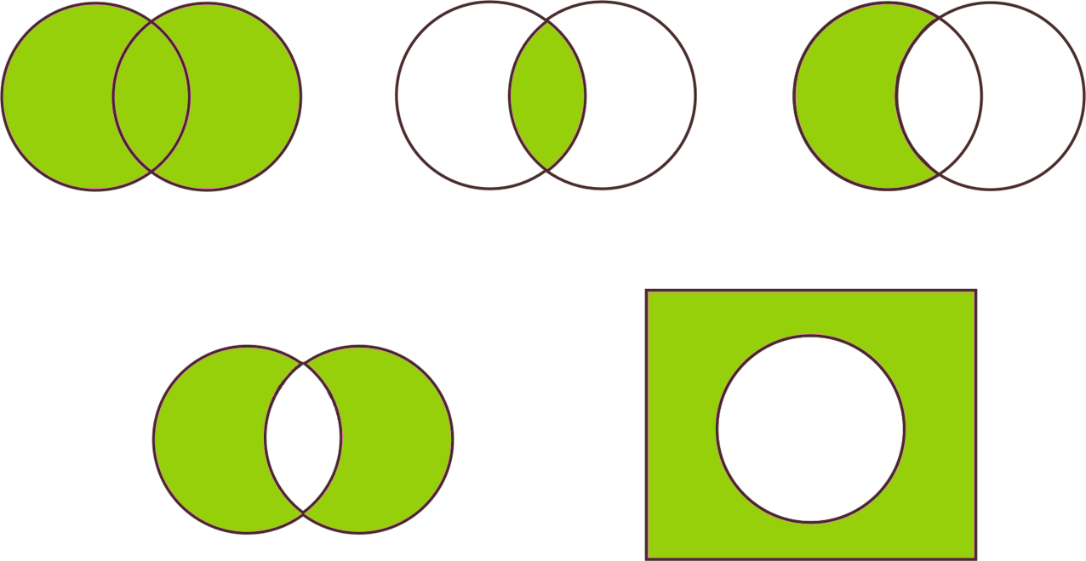
文氏图
集合运算的表示（图6.2）
A
B
A
B
A
B
A∪B
A∩B
A–B
B
A
A
B
A⊕B
~A

Slide 20
实例
例2 求1到1000之间（包含1和1000在内）既不能被5和6整
除，也不能被8整除的数有多少个？
解 方法一：文氏图
定义以下集合：
S={ x | x∈Z ∧ 1≤x≤1000}
A={ x | x∈S ∧ x可被5整除}
B={ x | x∈S ∧ x可被6整除}
C={ x | x∈S ∧ x可被8整除}

Slide 21
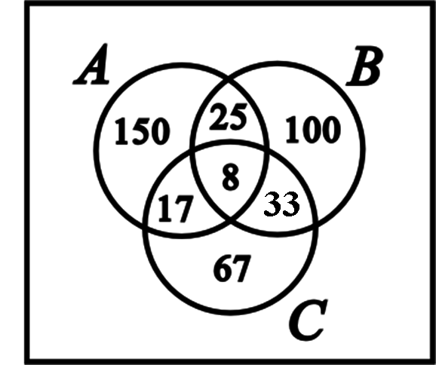
实例
|S| = 1000
|A|=⎣1000/5⎦=200, |B|=⎣1000/6⎦=166, |C|=⎣1000/8⎦=125
|A∩B| = ⎣1000/lcm(5,6)⎦ = ⎣1000/33⎦ = 33
|A∩C| = ⎣1000/lcm(5,8)⎦ = ⎣1000/40⎦ = 25
|B∩C| = ⎣1000/lcm(6,8)⎦ = ⎣1000/24⎦ = 41
|A∩B∩C| = ⎣1000/lcm(5,6,8)⎦ = ⎣1000/120⎦ = 8
画出文氏图，然后填入相应的数字，解得
N=1000－(200+100+33+67)
=600

Slide 22
例6.4 对24名会外语的科技人员进行掌握外语情况的调查，其统计结果如下; 会英、日、德和法语的人分别为13、5、10和9人，其中同时会英语和日语的有2人，会英、德和法语中任两种语言的都是4人，已知会日语的人既不懂法语也不懂德语，分别求只会一种语言（英、德、法、日）的人数和会3种语言的人数
A:英
D:日
B:法
y₁
y₂
4-x
2
5-2
x
4-x
4-x
y₃
C:德

Slide 23
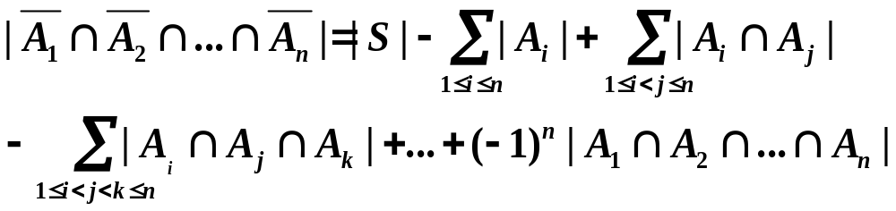
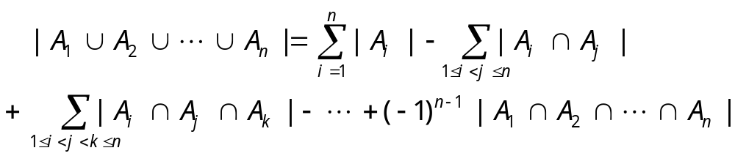
有穷集合元素的计数
2. 包含排斥原理
定理6.2 设集合S上定义了n条性质P₁,P₂,…,P_{n}，S中具有第 i 条性质的元素构成子集A_{i}, 那么集合中不具有任何性质的元素数为
推论 S中至少具有一条性质的元素数为

Slide 24
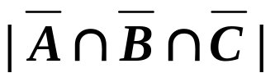
实例
例2 方法二
|S| = 1000
|A|=⎣1000/5⎦=200, |B|=⎣1000/6⎦=166, |C|=⎣1000/8⎦=125
|A∩B| = ⎣1000/lcm(5,6)⎦ = ⎣1000/33⎦ = 33
|A∩C| = ⎣1000/lcm(5,8)⎦ = ⎣1000/40⎦ = 25
|B∩C| = ⎣1000/lcm(6,8)⎦ = ⎣1000/24⎦ = 41
|A∩B∩C| = ⎣1000/lcm(5,6,8)⎦ = ⎣1000/120⎦ = 8
= 1000−(200+166+125)+(33+25+41)−8 = 600

Slide 25
例6.7 错位排列的计数问题，有n个人在参加晚会时寄存了自己的帽子，可是保管人忘记放寄存号，当每个人领取帽子时，他只能随机选择一顶帽子交给寄存人，问：在n！中领取帽子的方式中有多少种方式使得每个人都没有领到自己的帽子？

Slide 26
6.3 集合恒等式
集合算律
1．只涉及一个运算的算律：
交换律、结合律、幂等律
 | ∪ | ∩ | ⊕
交换 | A∪B=B∪A | A∩B=B∩A | A⊕B=B⊕A
结合 | (A∪B)∪C =A∪(B∪C) | (A∩B)∩C= A∩(B∩C) | (A⊕B)⊕C =A⊕(B⊕C)
幂等 | A∪A=A | A∩A=A

Slide 27
集合算律
2．涉及两个不同运算的算律：
分配律、吸收律
 | ∪与∩ | ∩与⊕
分配 | A∪(B∩C)= (A∪B)∩(A∪C) A∩(B∪C)= (A∩B)∪(A∩C) | A∩(B⊕C) =(A∩B)⊕(A∩C)
吸收 | A∪(A∩B)=A A∩(A∪B)=A

Slide 28
集合算律
3．涉及补运算的算律：
DM律，双重否定律
 | − | ∼
D.M律 | A−(B∪C)=(A−B)∩(A−C) A−(B∩C)=(A−B)∪(A−C) | ∼(B∪C)=∼B∩∼C ∼(B∩C)=∼B∪∼C ∼∅=E ∼E=∅
双重否定 |  | ∼∼A=A

Slide 29
集合算律
4．涉及全集和空集的算律：
矛盾/排中律、零律、同一律
 | ∅ | E
矛盾/排中律 | A∩∼A=∅ | A∪∼A=E
零律 | A∩∅=∅ | A∪E=E
同一律 | A∪∅=A | A∩E=A

Slide 30
除了以上算律以外，还有一些关于集合运算性质的重要结果：
A∩B ⊆ A, A∩B ⊆ B,
A ⊆ A ∪ B, B ⊆ A ∪ B,
A-B ⊆ A
A-B= A ∩ ~B
A⊆B ⇔ A∪B=B ⇔ A∩B=A ⇔ A−B=∅
A⊕ ∅ = A
A⊕ A = ∅
A ⊕B=A ⊕C⇒B=C

Slide 31
集合证明题
证明方法：命题演算法、恒等式置换法
命题演算证明法的书写规范 (以下的X和Y代表集合公式)
(1) 证X⊆Y
任取x， x∈X ⇒ … ⇒ x∈Y
(2) 证X=Y
方法一 分别证明 X⊆Y 和 Y⊆X
方法二 任取x，x∈X ⇔ … ⇔ x∈Y
注意：在使用方法二的格式时，必须保证每步推理都是充
分必要的

Slide 32
集合等式的证明
方法一：命题演算法
例6.8 证明A-(B ∪C) = （A-B） ∩（ A-C) （吸收律）
证 任取x,
x∈ A-(B ∪C) ⇔ x∈A ∧ x ∉ B ∪C
⇔ x∈A ∧¬（ x∈B ∨ x∈C ）
⇔ x∈A∧（ ¬x∈B ∧ ¬x∈ C ）
⇔ x∈A ∧ (x ∉ B∧x ∉ C)
⇔（x∈A ∧ x ∉ B） ∧ （x∈A ∧ x ∉ C）
⇔ x∈ A-B ∧ x∈ A-C
因此得 A-(B ∪C) = （A-B） ∩（ A-C)

Slide 33
集合等式的证明
例6.9 证明A ∩ E = A
证 任取x,
x∈ A ∩ E ⇔ x∈A ∧ x∈ E
⇔ x∈A （因为x∈ E恒为真）
因此得 A ∩ E = A .

Slide 34
集合等式的证明
例6.10 证明A∪(A∩B) = A （吸收律）
证 任取x,
x∈A∪(A∩B) ⇔ x∈A∨x∈A∩B
⇔ x∈A∨(x∈A∧x∈B) ⇔ x∈A
因此得 A∪(A∩B) = A.
例6.11 证明 A−B = A∩∼B
证 任取x,
x∈ A−B ⇔ x∈A∧x∉B
⇔ x∈A∧x∈∼B ⇔ x∈A∩∼B
因此得 A−B = A∩∼B

Slide 35
集合恒等式置换法
方法二：集合恒等式置换法
例6.10 假设交换律、分配律、同一律、零律已经成立，证明吸收律.
证 A∪(A∩B)
= (A∩E)∪(A∩B) （同一律）
= A∩(E∪B) （分配律）
= A∩(B∪E) （交换律）
= A∩E （零律）
= A （同一律）

Slide 36
例6.12 证明(A-B) ∪B= A∪B
证： (A-B) ∪B=(A∩∼B) ∪B
=(A ∪B )∩(∼B∪B)
=(A ∪B )∩E
=A ∪B

Slide 37
包含等价条件的证明
例6.13 证明A⊆B ⇔ A∪B=B ⇔ A∩B=A ⇔ A−B=∅
① ② ③ ④
证明思路：
确定问题中含有的命题：本题含有命题 ①, ②, ③, ④
确定命题间的关系（哪些命题是已知条件、哪些命题是要证明的结论）：本题中每个命题都可以作为已知条件，每个命题都是要证明的结论
确定证明顺序：①⇒②，②⇒③，③⇒④，④⇒①
按照顺序依次完成每个证明（证明集合相等或者包含）

Slide 38
证明
证明A⊆B ⇔ A∪B=B ⇔ A∩B=A ⇔ A−B=∅
① ② ③ ④
证 ①⇒②
显然B⊆A∪B，下面证明A∪B⊆B.
任取x，
x∈A∪B ⇔ x∈A∨x∈B ⇒ x∈B∨x∈B ⇔ x∈B
因此有A∪B⊆B. 综合上述②得证.
②⇒③
A=A∩(A∪B) ⇒ A=A∩B (由②知A∪B=B，将A∪B用B代入)

Slide 39
证明
证明A⊆B ⇔ A∪B=B ⇔ A∩B=A ⇔ A−B=∅
① ② ③ ④
③⇒④
假设A−B≠∅, 即∃x∈A−B，那么知道x∈A且x∉B. 而
x∉B ⇒ x∉A∩B
从而与A∩B=A矛盾.
④⇒①
假设A⊆B不成立，那么
∃x(x∈A∧x∉B) ⇒ x∈A−B ⇒ A−B≠∅
与条件④矛盾.

Slide 40
例6.14 化简（（A∪B ∪ C） ∩（ A∪B ））-（(A ∪(B-C)) ∩ A）

Slide 41
例6.15 已知A ⊕B=A ⊕C, 证明 B=C

Slide 42
第六章 习题课
主要内容
集合的两种表示法
集合与元素之间的隶属关系、集合之间的包含关系的区别与联系
特殊集合：空集、全集、幂集
文氏图及有穷集合的计数
集合的∪, ∩, −, ∼, ⊕等运算以及广义∪, ∩运算
集合运算的算律及其应用

Slide 43
基本要求
熟练掌握集合的两种表示法
能够判别元素是否属于给定的集合
能够判别两个集合之间是否存在包含、相等、真包含等关系
熟练掌握集合的基本运算（普通运算和广义运算）
掌握证明集合等式或者包含关系的基本方法

Slide 44
练习1
1．判断下列命题是否为真
(1) ∅⊆∅
(2) ∅∈∅
(3) ∅⊆{∅}
(4) ∅∈{∅}
(5) { a, b } ⊆ { a, b, c, {a, b, c}}
(6) { a, b } ∈{ a, b, c, {a, b}}
(7) { a, b} ⊆ { a, b, {{a, b}}}
(8) { a, b} ∈{ a, b, {{a,b}}}
解 (1)、(3)、(4)、(5)、(6)、(7)为真，其余为假.

Slide 45
方法分析
(1) 判断元素a与集合A的隶属关系是否成立的基本方法：
把 a 作为整体检查它在A中是否出现，注意这里的 a 可
能是集合表达式.
(2) 判断A⊆B的四种方法
若A,B是用枚举方式定义的，依次检查A的每个元素是否在B中出现.
若A,B是谓词法定义的，且A, B中元素性质分别为P和Q, 那么“若P则Q”意味 A⊆B，“P当且仅当Q”意味Ａ=Ｂ．
通过集合运算判断A⊆B，即A∪B = B, A∩B = A, A−B = ∅三个等式中有一个为真.
通过文氏图判断集合的包含（注意这里是判断，而不是证明

Slide 46
练习2
2．设
S₁={1, 2, … , 8, 9}， S₂={2, 4, 6, 8}
S₃={1, 3, 5, 7, 9} S₄={3, 4, 5}
S₅={3, 5}
确定在以下条件下X是否与S₁,…,S₅中某个集合相等？如果是，又与哪个集合相等？
（1）若 X∩S₅=∅
（2）若 X⊆S₄但 X∩S₂=∅
（3）若 X⊆S₁且 X ⊈S₃
（4）若 X−S₃=∅
（5）若 X⊆S₃ 且 X ⊈ S₁

Slide 47
解答
解
(1) 和S₅不交的子集不含有3和5，因此 X=S₂.
(2) S₄的子集只能是S₄和S₅. 由于与S₂不交，不能含有偶数，
因此 X=S₅.
(3) S₁, S₂, S₃, S₄和S₅都是S₁的子集，不包含在S₃的子集含有
偶数，因此 X=S₁, S₂或S₄.
(4) X−S₃=∅意味着 X是S₃的子集，因此 X=S₃或 S₅.
(5) 由于S₃是S₁的子集，因此这样的X不存在.

Slide 48
练习3
3. 判断以下命题的真假，并说明理由.
（1）A−B = A ⇔ B=∅
（2）A−(B∪C) = (A−B)∩(A−C)
（3）A⊕A = A
（4）如果A∩B = B，则A = E.
（5）A = {x}∪x，则 x∈A且x ⊆ A.

Slide 49
解题思路
先将等式化简或恒等变形.
查找集合运算的相关的算律，如果与算律相符，结果为真.
注意以下两个重要的充要条件
A−B = A ⇔ A∩B = ∅
A−B = ∅ ⇔ A⊆B ⇔ A∪B = B ⇔ A∩B = A
如果与条件相符，则命题为真.
如果不符合算律，也不符合上述条件，可以用文氏图表示集合，看看命题是否成立.如果成立，再给出证明.
试着举出反例，证明命题为假.

Slide 50
练习3
3. 判断以下命题的真假，并说明理由.
（1）A−B = A ⇔ B=∅
（2）A−(B∪C) = (A−B)∩(A−C)
（3）A⊕A = A
（4）如果A∩B = B，则A = E.
（5）A = {x}∪x，则 x∈A且x ⊆ A.

Slide 51
解答
解
(1) B=∅是A−B=A的充分条件，但不是必要条件. 当B不空但
是与A不交时也有A−B=A.
(2) 这是DM律，命题为真.
(3) 不符合算律，反例如下：
A={1}，A⊕A=∅，但是A≠∅.
(4) 命题不为真. A∩B=B的充分必要条件是 B⊆A，不是A=E.
(5) 命题为真，因为 x 既是 A 的元素，也是 A 的子集

Slide 52
练习4
4．证明 A∪B = A∪C ∧ A∩B = A∩C ⇒ B = C
解题思路
分析命题：含有3个命题：
A∪B = A∪C , A∩B = A∩C, B = C
① ② ③
证明要求
前提：命题①和②
结论：命题③
证明方法：
恒等式代入
反证法
利用已知等式通过运算得到新的等式

Slide 53
解答
4．证明 A∪B = A∪C ∧ A∩B = A∩C ⇒ B = C
方法一：恒等变形法
B = B∩(B∪A) = B∩(A∪B)
= B∩(A∪C) = (B∩A)∪(B∩C)
= (A∩C)∪(B∩C) = (A∪B)∩C
= (A∪C)∩C = C
方法二：反证法.
假设 B ≠ C，则存在 x (x∈B且x∉C), 或存在 x (x∈C且x∉B).
不妨设为前者.
若x属于A，则x属于A∩B 但x不属于A∩C，与已知矛盾；
若x不属于A，则x属于A∪B但x不属于A∪C，也与已知矛盾.

Slide 54
解答
方法三：利用已知等式通过运算得到新的等式.
由已知等式①和②可以得到
(A∪B)− (A∩B) = (A∪C)− (A∩C)
即
A⊕B = A⊕C
从而有
A⊕(A⊕B) =A⊕(A⊕C)
根据结合律得
(A⊕A)⊕B = (A⊕A) ⊕C
由于A⊕A = ∅, 化简上式得B = C.

Slide 55
练习5
5．设A,B为集合，试确定下列各式成立的充分必要条件：
(1) A−B=B
(2) A−B=B−A
(3) A∩B=A∪B
(4) A⊕B=A

Slide 56
分析
解题思路:
求解集合等式成立的充分必要条件可能用到集合的算律、不同集合之间的包含关系、以及文氏图等. 具体求解过程说明如下：
(1) 化简给定的集合等式
(2) 求解方法如下：
  利用已知的算律或者充分必要条件进行判断
  先求必要条件，然后验证充分性
  利用文氏图的直观性找出相关的条件，再利用集合论的证明方法加以验证

Slide 57
解答
解
(1) A−B=B ⇔ A=B=∅. 求解过程如下：
由A−B=B得
(A∩∼B)∩B = B∩B
化简得B=∅. 再将这个结果代入原来的等式得A= ∅. 从
而得到必要条件A=B=∅.
再验证充分性. 如果A=B=∅成立，则A−B=∅=B也成立.
(2) A−B=B−A ⇔ A=B. 求解过程如下：
充分性是显然的，下面验证必要性. 由A−B=B−A得
(A−B)∪A=(B−A)∪A
从而有A=A∪B, 即B⊆A. 同理可证A⊆B.

Slide 58
解答
(3) A∩B=A∪B ⇔ A=B. 求解过程如下：
充分性是显然的，下面验证必要性. 由A∩B=A∪B得
A∪(A∩B) = A∪(A∪B)
化简得A =A∪B，从而有B⊆A. 类似可以证明A⊆B.
(4) A⊕B=A ⇔ B=∅. 求解过程如下：
充分性是显然的，下面验证必要性. 由A⊕B = A得
A⊕(A⊕B) = A⊕A
根据结合律有
(A⊕A)⊕B = A⊕A
即 ∅⊕B = ∅, 就是B = ∅.

